Slide 1
泸县余敏名师工作室
— 工作室学习成果汇报 —
汇报人：太伏小学
邱思梦

Slide 2
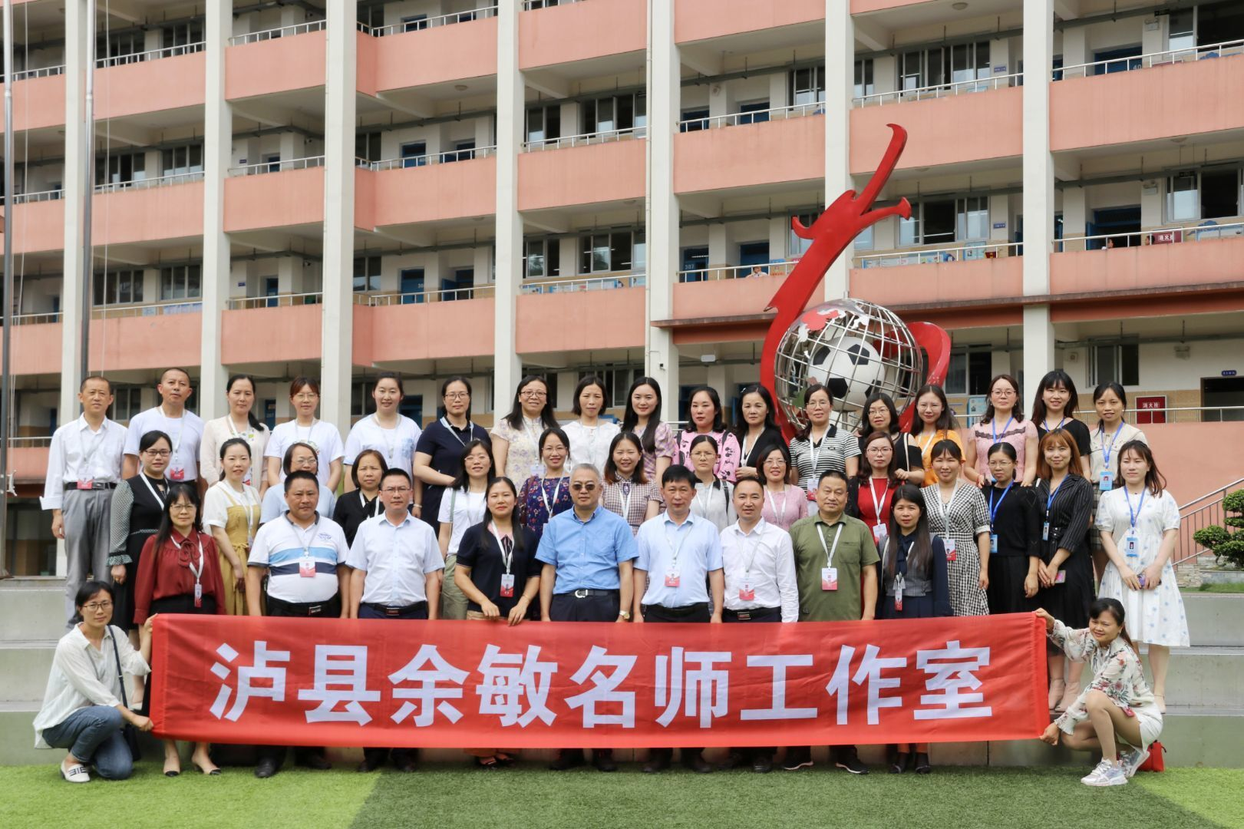
写在前面的话
世上最美好的事，是和一群志同道合的人，一起走在逐梦的路上。
在学习与工作中，充实与忙碌并存，学习与成长并进，快乐与苦涩并融，我们都在成长着，进步着。

Slide 3
一、勤练基本功，筑牢三尺讲台
目录
二、围绕原点语文，开展寻真之旅
CONCENTS
三、学习硕果累累，提升收获满满

Slide 4
勤练基本功
筑牢三尺讲台

Slide 5
勤练基本功，筑牢三尺讲台
一、
教师基本功是教师从事教学工作必须具备的最根本的职业技能,是提高教师岗位实际能力的有效形式和途径。
每月一读
每月一练
每月一写

Slide 6
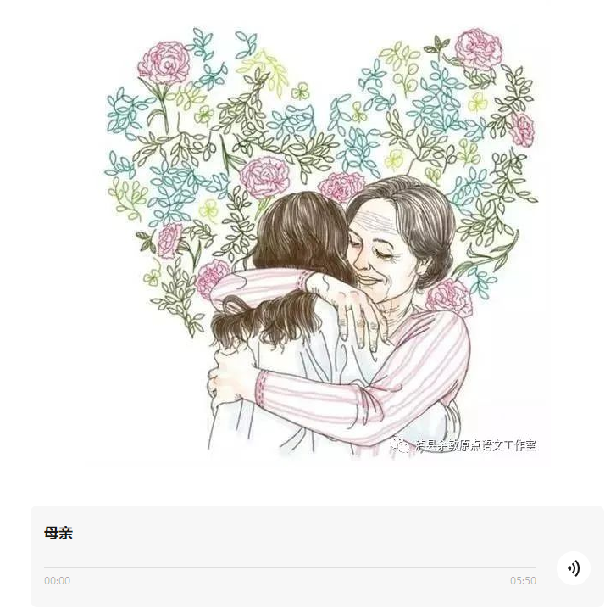
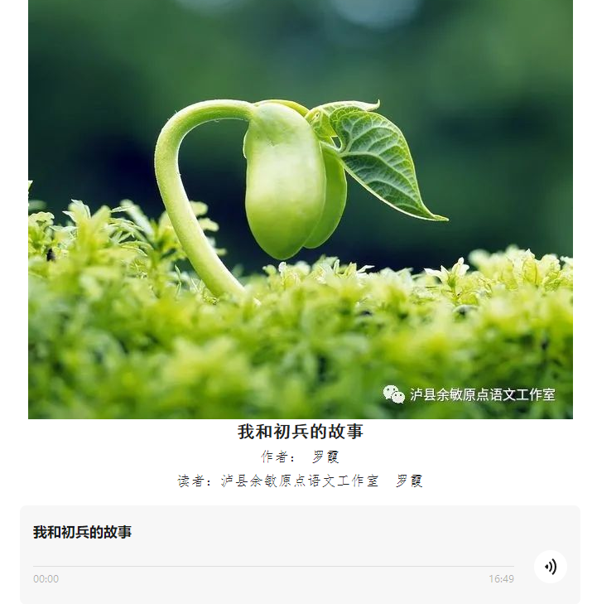
（一）
每月一读
每月一读在本学期改为了每周一读，并在公众号进行推广。
普通话是教师的职业语言，掌握和使用普通话是每个教师必备的基本功之一。

Slide 7
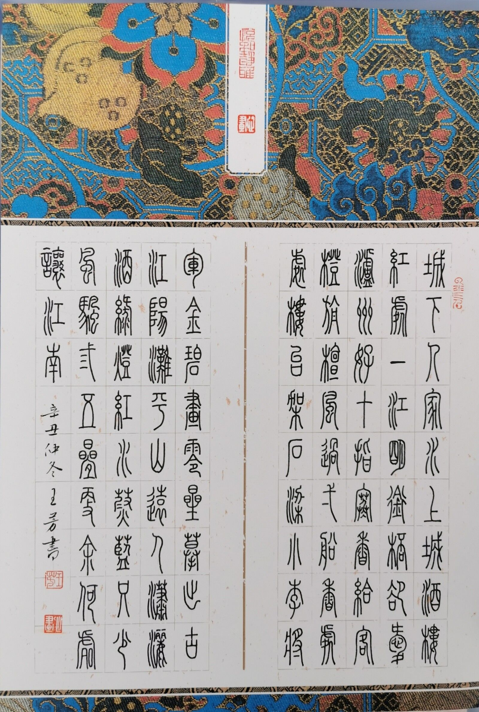
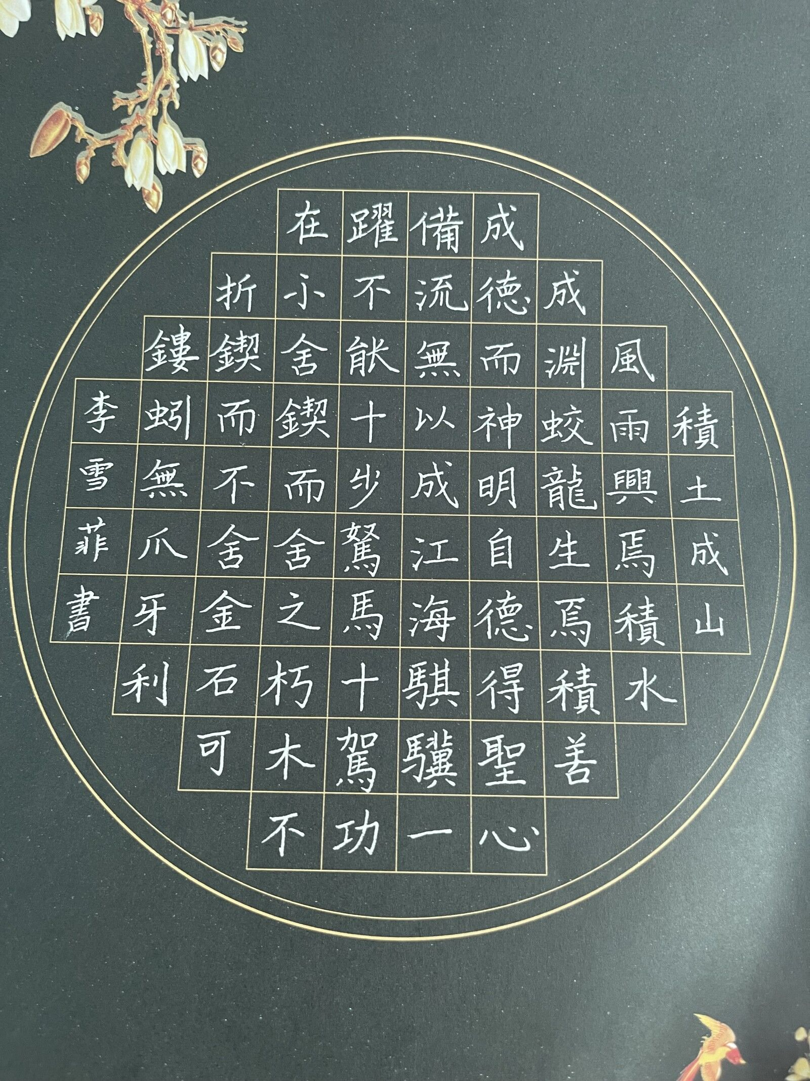
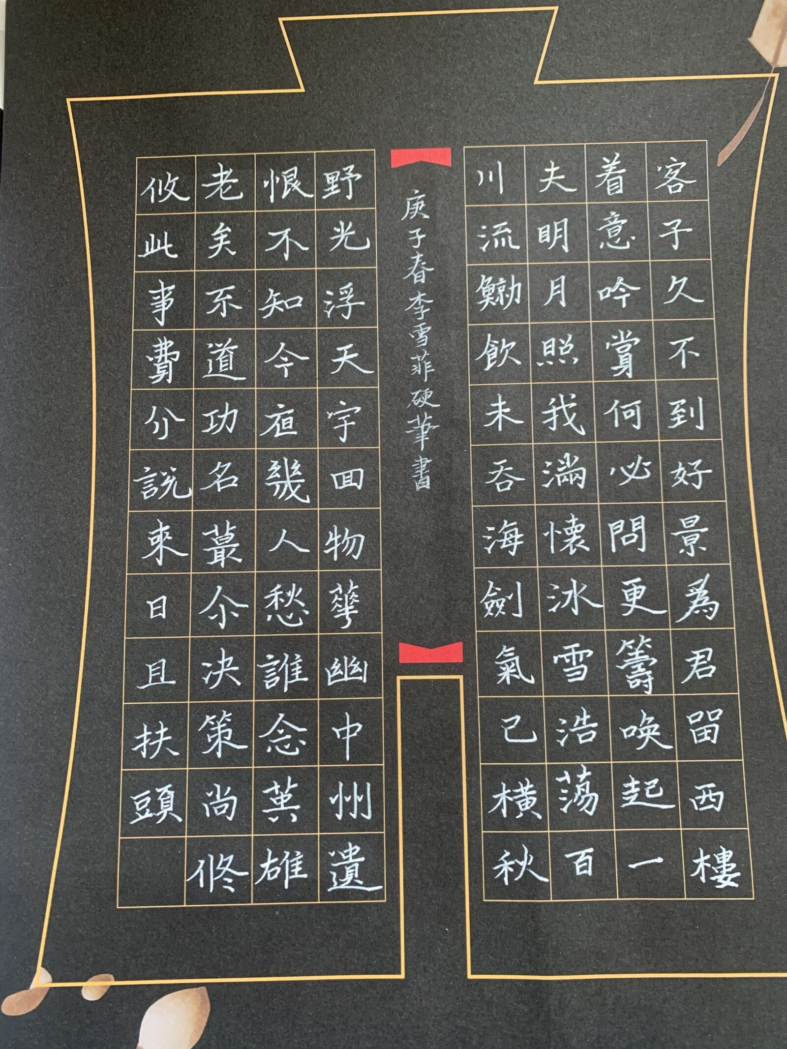
（二）
每月一练
添加标题
添加标题
先告诉他人你的结论，再讲述你的依据，自下而上地思考。先告诉他人你的结论，再讲述你的依据，自下而上地思考。先告诉他人你的结论，再讲述你的依据，自下而上地思考。

Slide 8
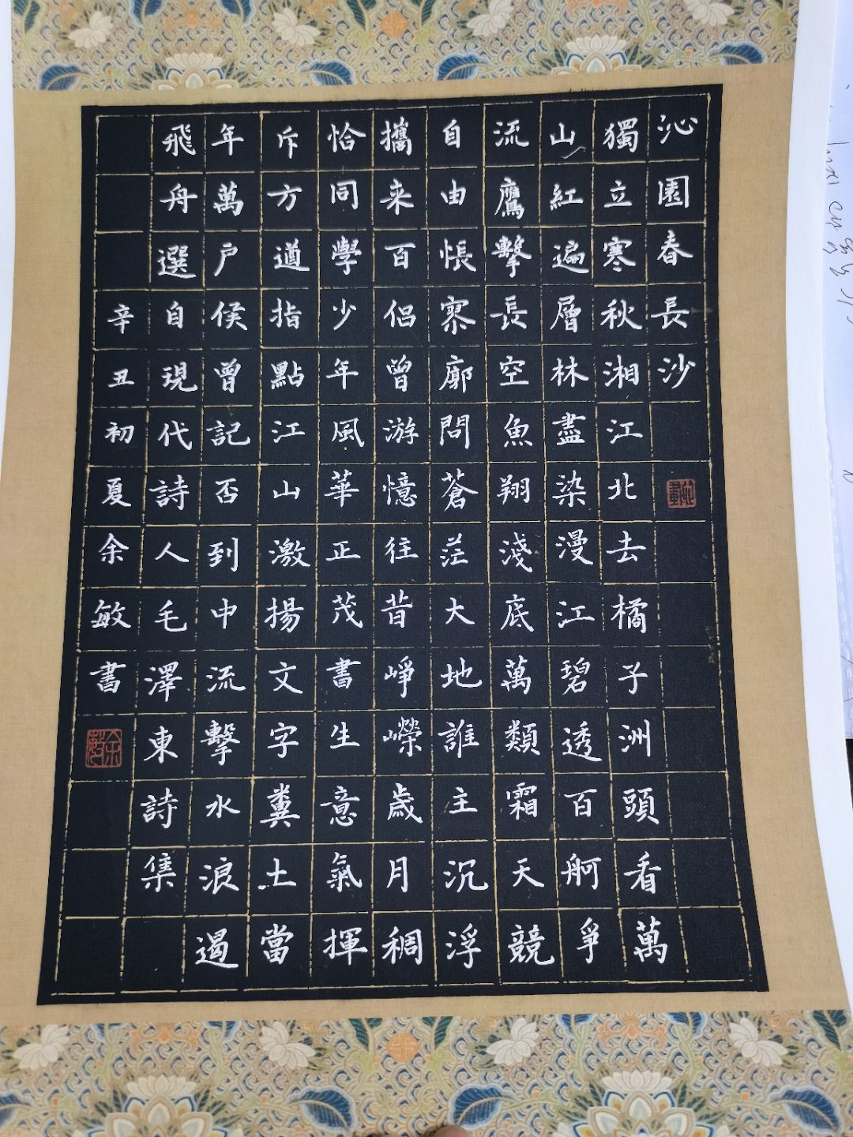
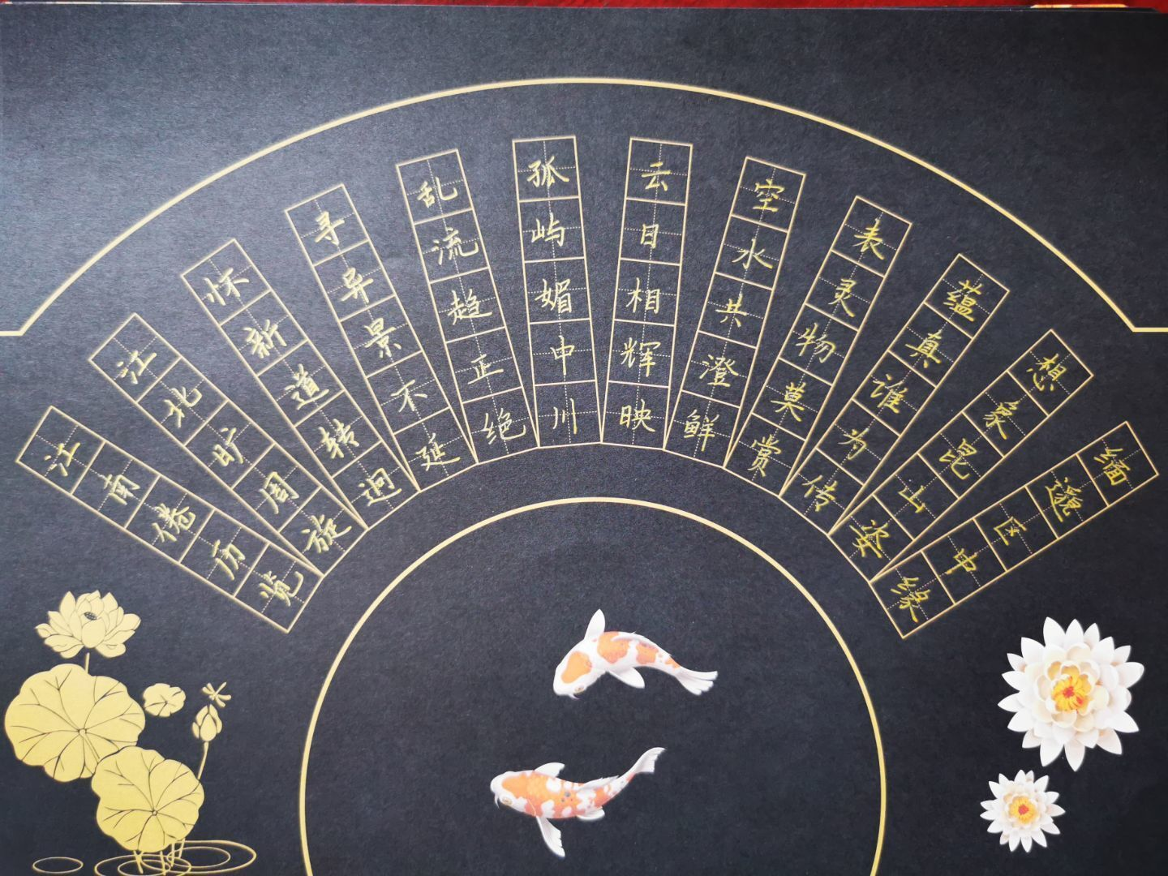
（二）
每月一练
添加标题
添加标题
先告诉他人你的结论，再讲述你的依据，自下而上地思考。先告诉他人你的结论，再讲述你的依据，自下而上地思考。先告诉他人你的结论，再讲述你的依据，自下而上地思考。

Slide 9
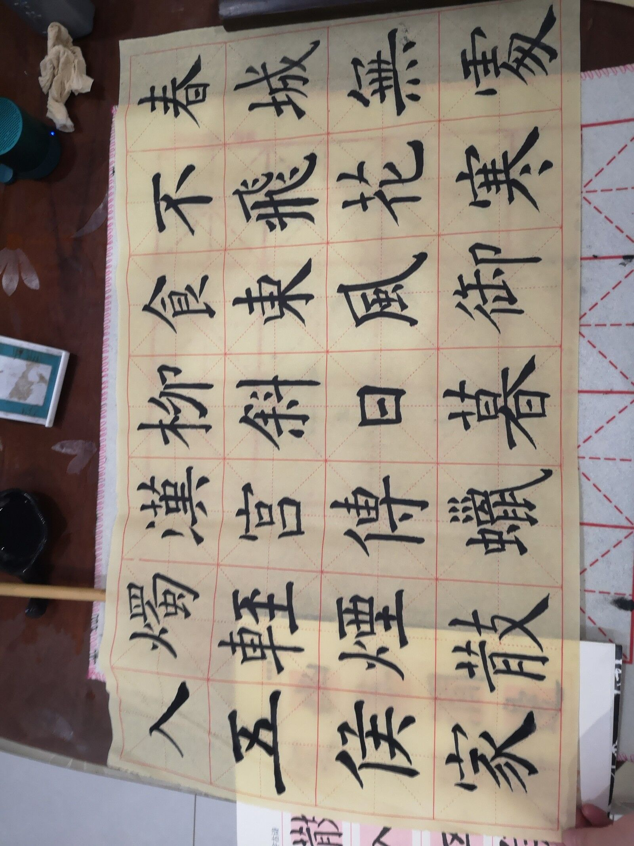
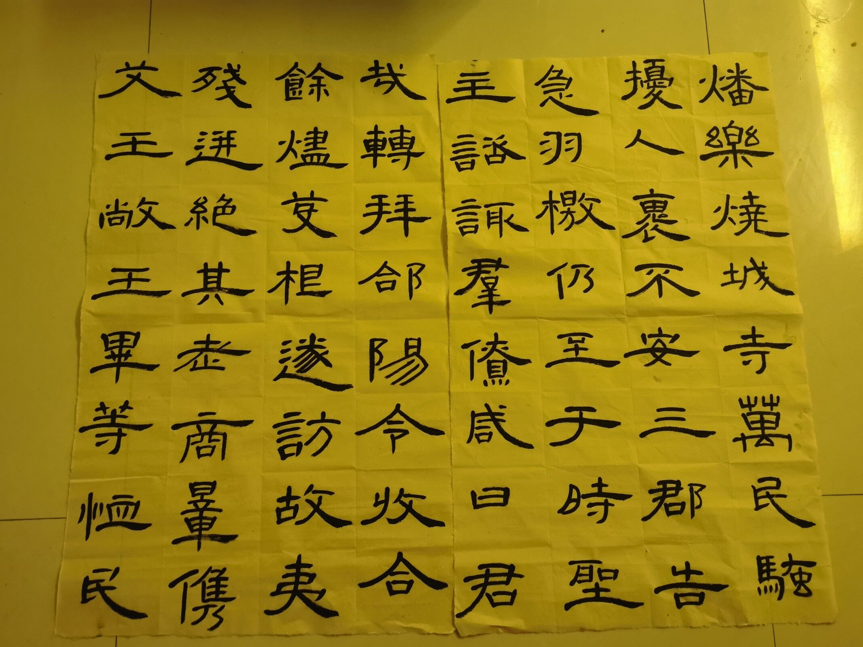
（二）
每月一练
添加标题
添加标题
先告诉他人你的结论，再讲述你的依据，自下而上地思考。先告诉他人你的结论，再讲述你的依据，自下而上地思考。先告诉他人你的结论，再讲述你的依据，自下而上地思考。

Slide 10
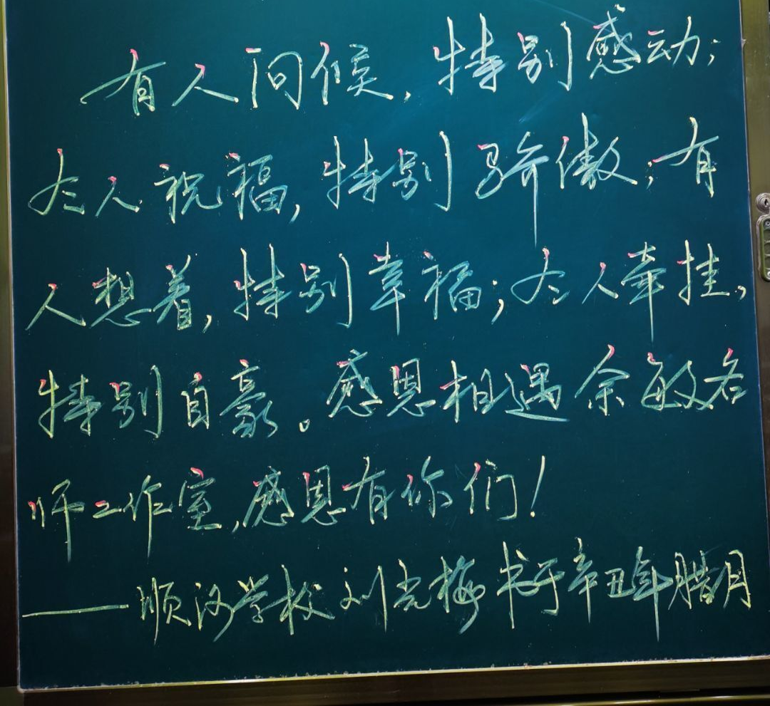
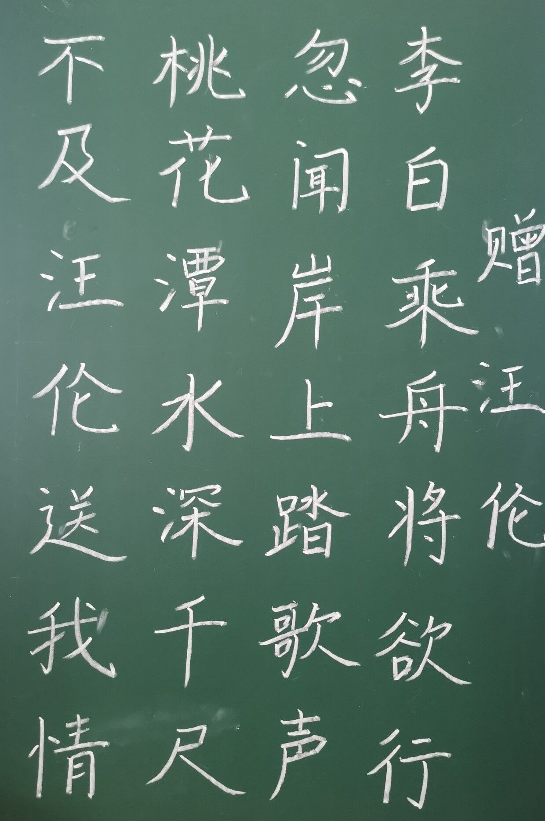
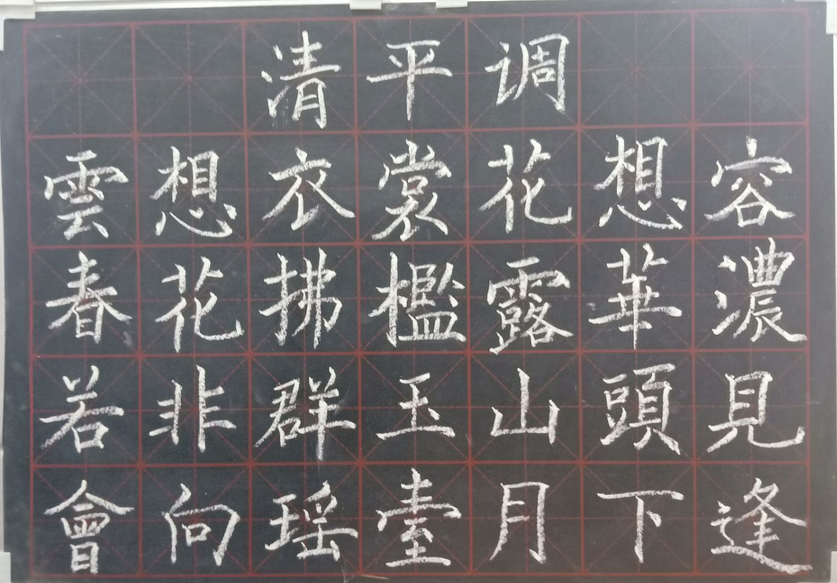
二、
每月一练
添加标题
添加标题
先告诉他人你的结论，再讲述你的依据，自下而上地思考。先告诉他人你的结论，再讲述你的依据，自下而上地思考。先告诉他人你的结论，再讲述你的依据，自下而上地思考。

Slide 11
（三）
每月一写
添加标题
教育教学中定会有一些让人惊喜的小事，教育教学中也会伴随着一些困惑，教育教学中总会有灵光一闪的新思路，把这些记录下来，每月进行整理，用文字记录我们的教学生活、感动瞬间、教学新方法，这就是每月一写的价值所在。
添加标题
先告诉他人你的结论，再讲述你的依据，自下而上地思考。先告诉他人你的结论，再讲述你的依据，自下而上地思考。先告诉他人你的结论，再讲述你的依据，自下而上地思考。

Slide 12
围绕原点语文 开展寻真之旅

Slide 13
二、
围绕原点语文，开展寻真之旅
小学语文教学，只有从以理解文本内容为最终归宿的传统窠臼中挣脱出来，走向以学习文本语言，关注言语表达为核心的价值取向，才算是回到了语文教学的原点。工作室追求回归语文原点，绽放生命课堂的教学主张。“原点”，是起点，是初心出发的地方。
语文的原点是什么？是以语言、文学、文化学习为核心，培养人的和谐发展，培养学生对母语和民族的热爱，培养学生对生活的热爱和丰富健康的情感，培养学生独立的人格意识和良好的审美趣味。

Slide 14
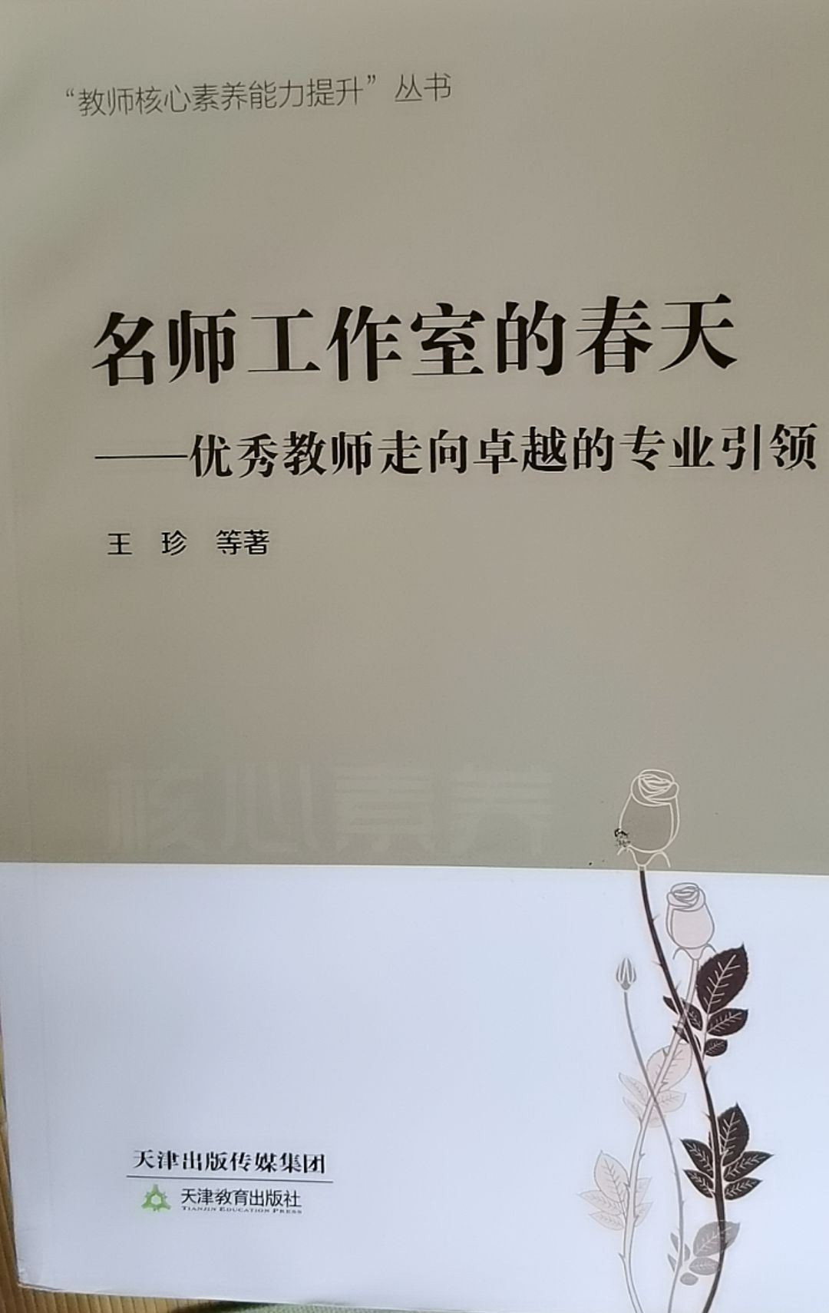
（一）
教学不息，学习不止——学习理论
《教育的目的》
《回到教育的原点》
《名师工作室的春天》

Slide 15
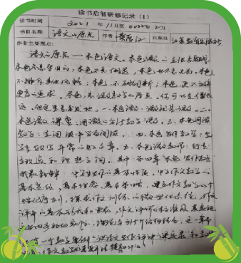
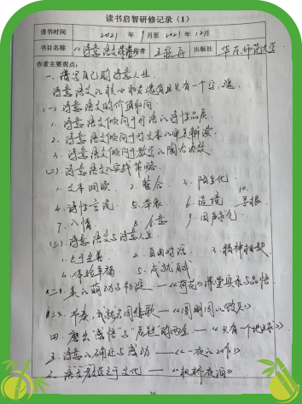
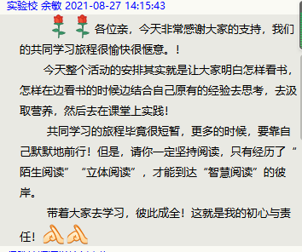
（一）
教学不息，学习不止——读书笔记

Slide 16
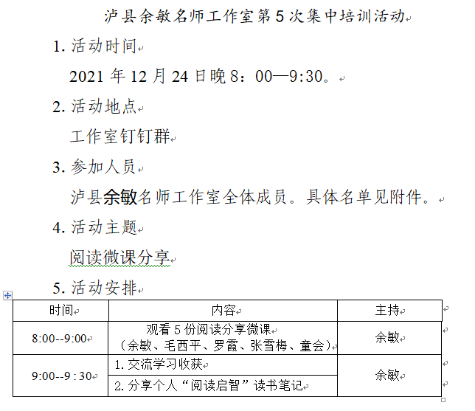
（一）
教学不息，学习不止——阅读分享
线上读书分享会

Slide 17
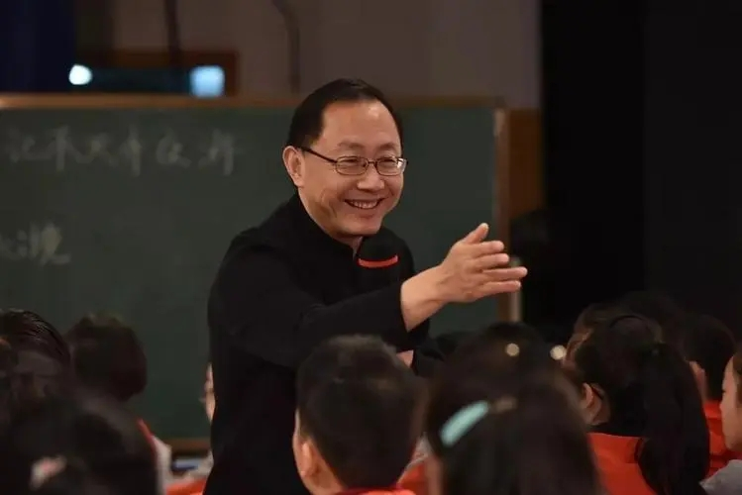
(二)
探寻名师课堂
观摩名师课堂，我们在学习和反思中不断修正自己的教学思路，触摸语言与思维的温度。
特级教师 王崧舟

Slide 18
(二)
探寻名师课堂
操千曲而后晓声，
观千剑而后识器。

Slide 19
(三)
模仿名师课堂
他山之石可以攻玉
背用语、套环节，只不过是搬课高塔底下的第一层而已。
模仿是一种学习，一种成长，更是一种积极的工作态度。
各种教育智慧也将在不断的研磨中水到渠成，今日学名师，明日成名师。

Slide 20
（四）
课堂实践与探索
“语文本真”即探寻母语教学的基本规律，实践体现母语基本特点的语文教育。我们的母语是世界各民族语言中最具智慧，也是最具鲜明特点的一种，从文字到篇章，从表达到结构，从听说到读写，都和其他民族的语言不同，因此，我们应该探寻母语教学的基本规律，我们有责任实践体现母语基本特点的语文教育。

Slide 21
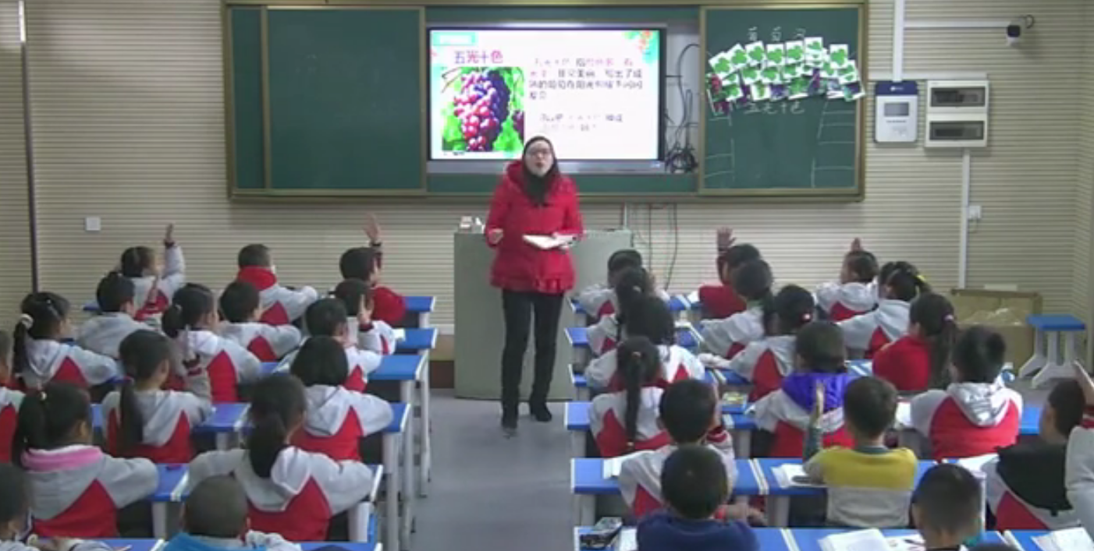
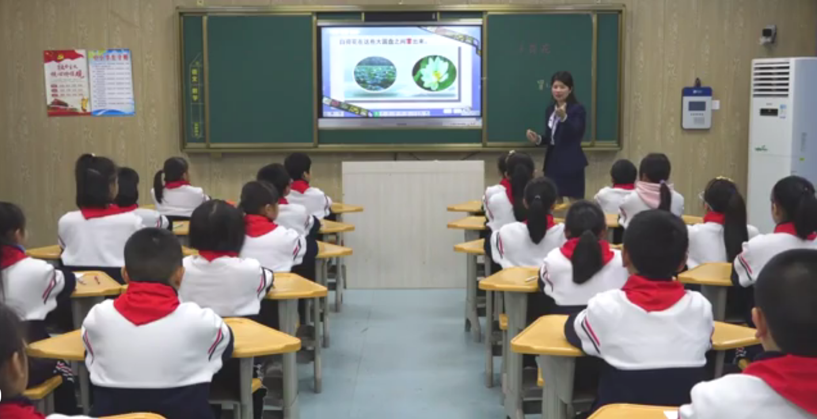
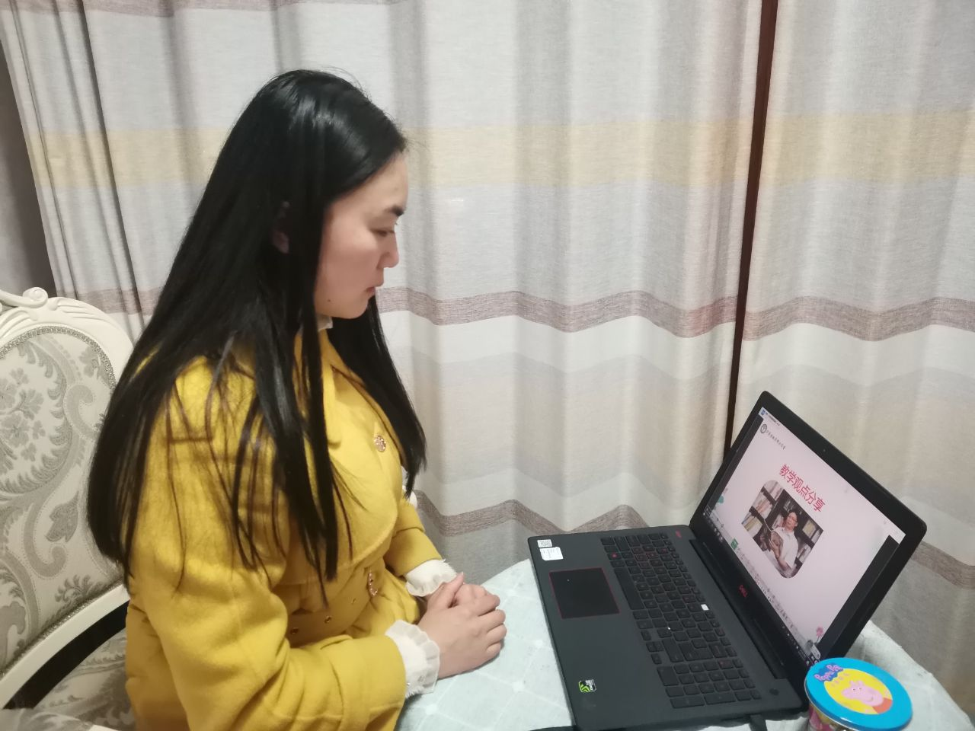
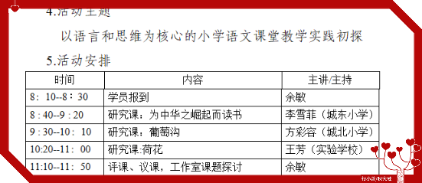
（四）
课堂实践与探索
不仅让学生灵活地掌握知识，还让学生亲近鲜活的知识，实现了知识的生命价值，实践了工作室原点语文的文化内涵。

Slide 22
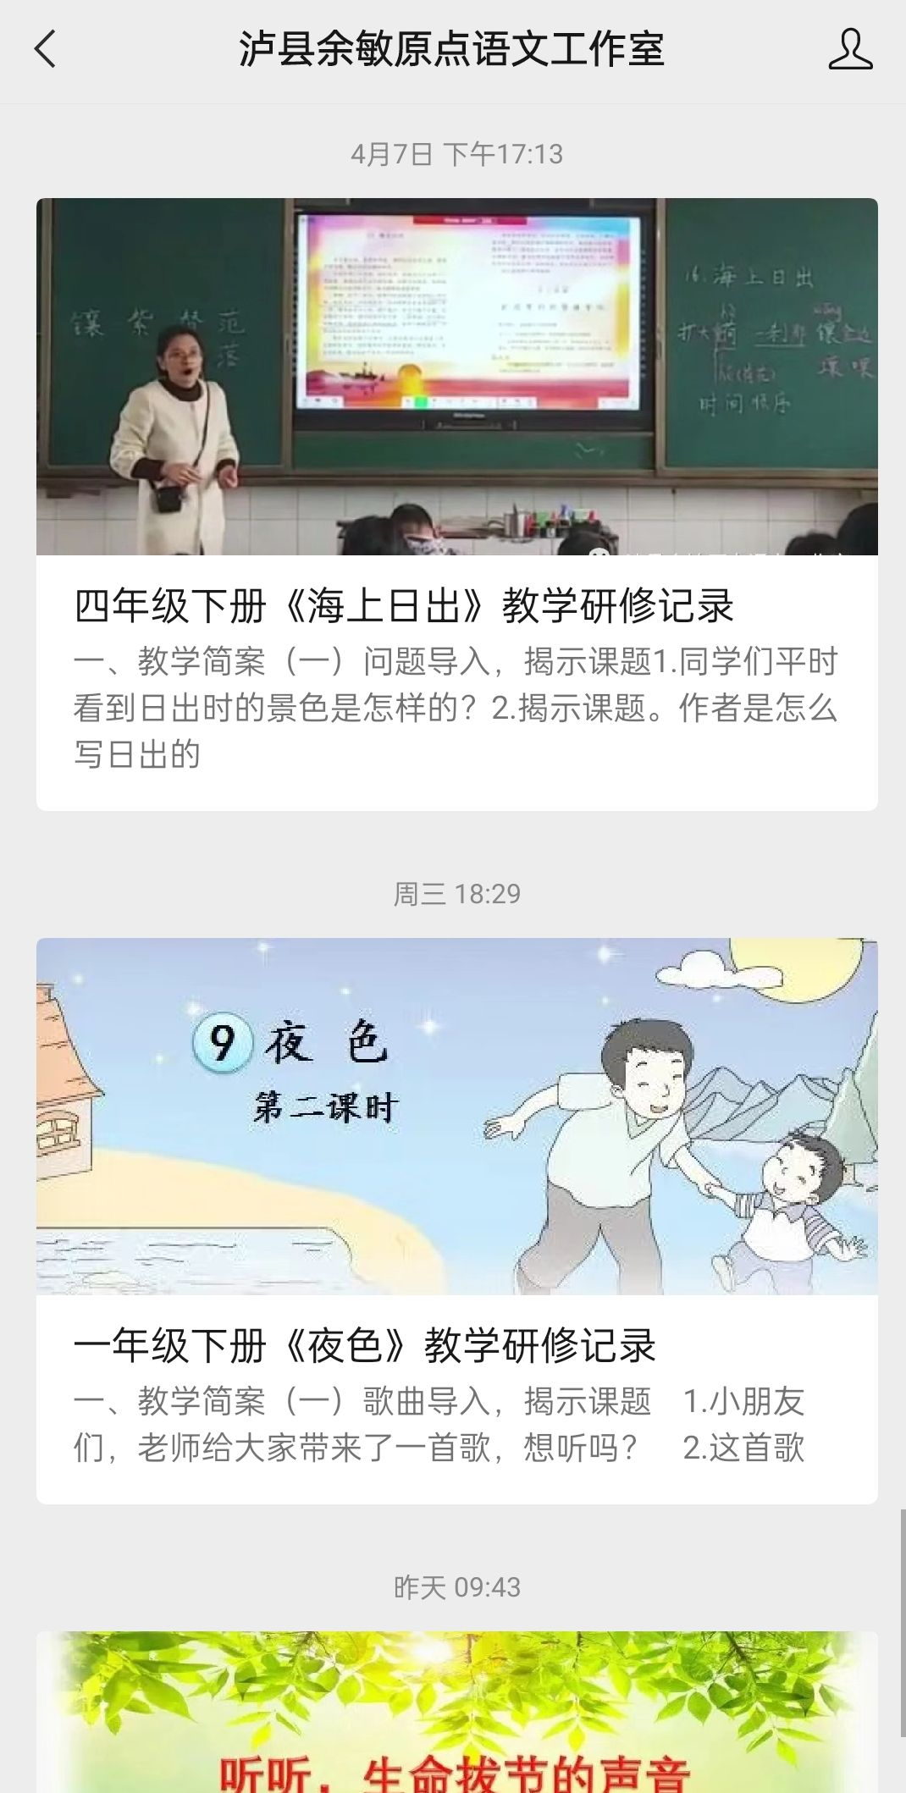
（四）
课堂实践与探索

Slide 23
学习硕果累累 提升收获满满

Slide 24
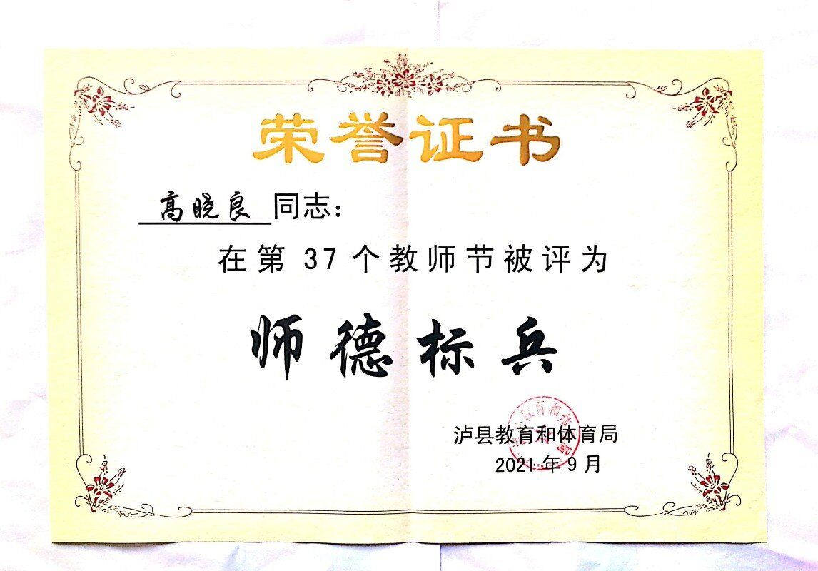
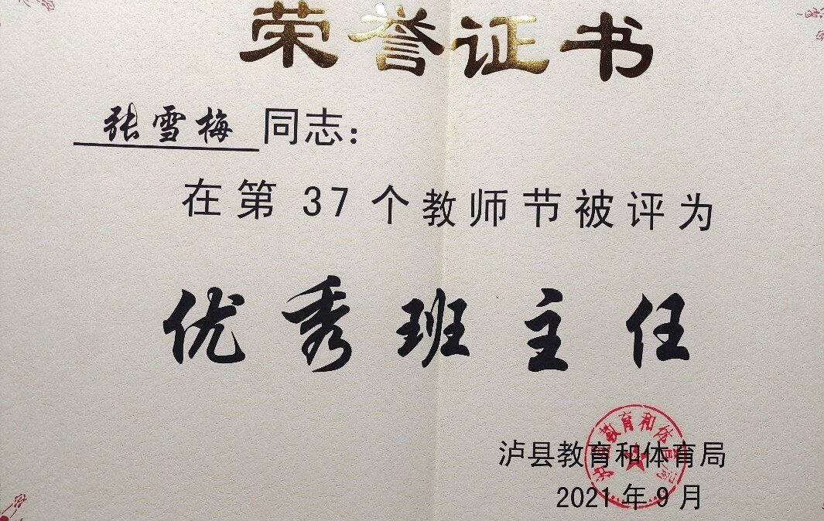
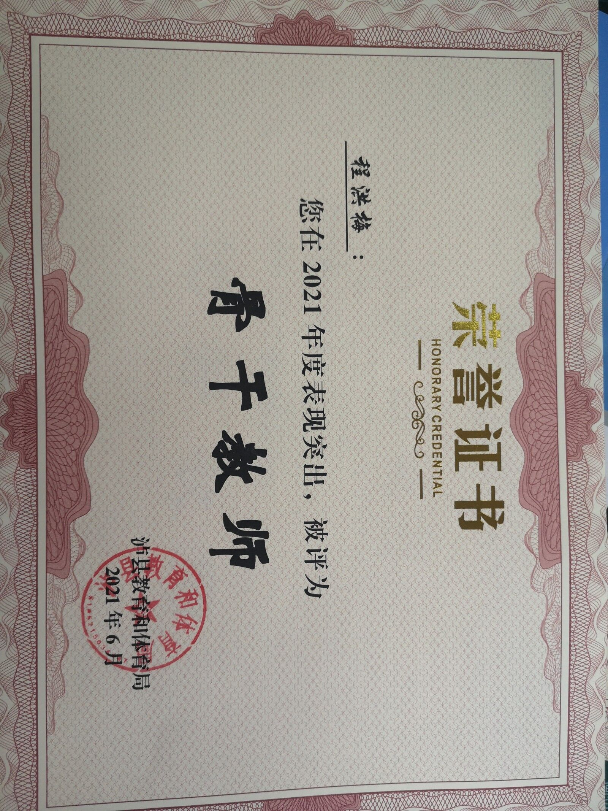
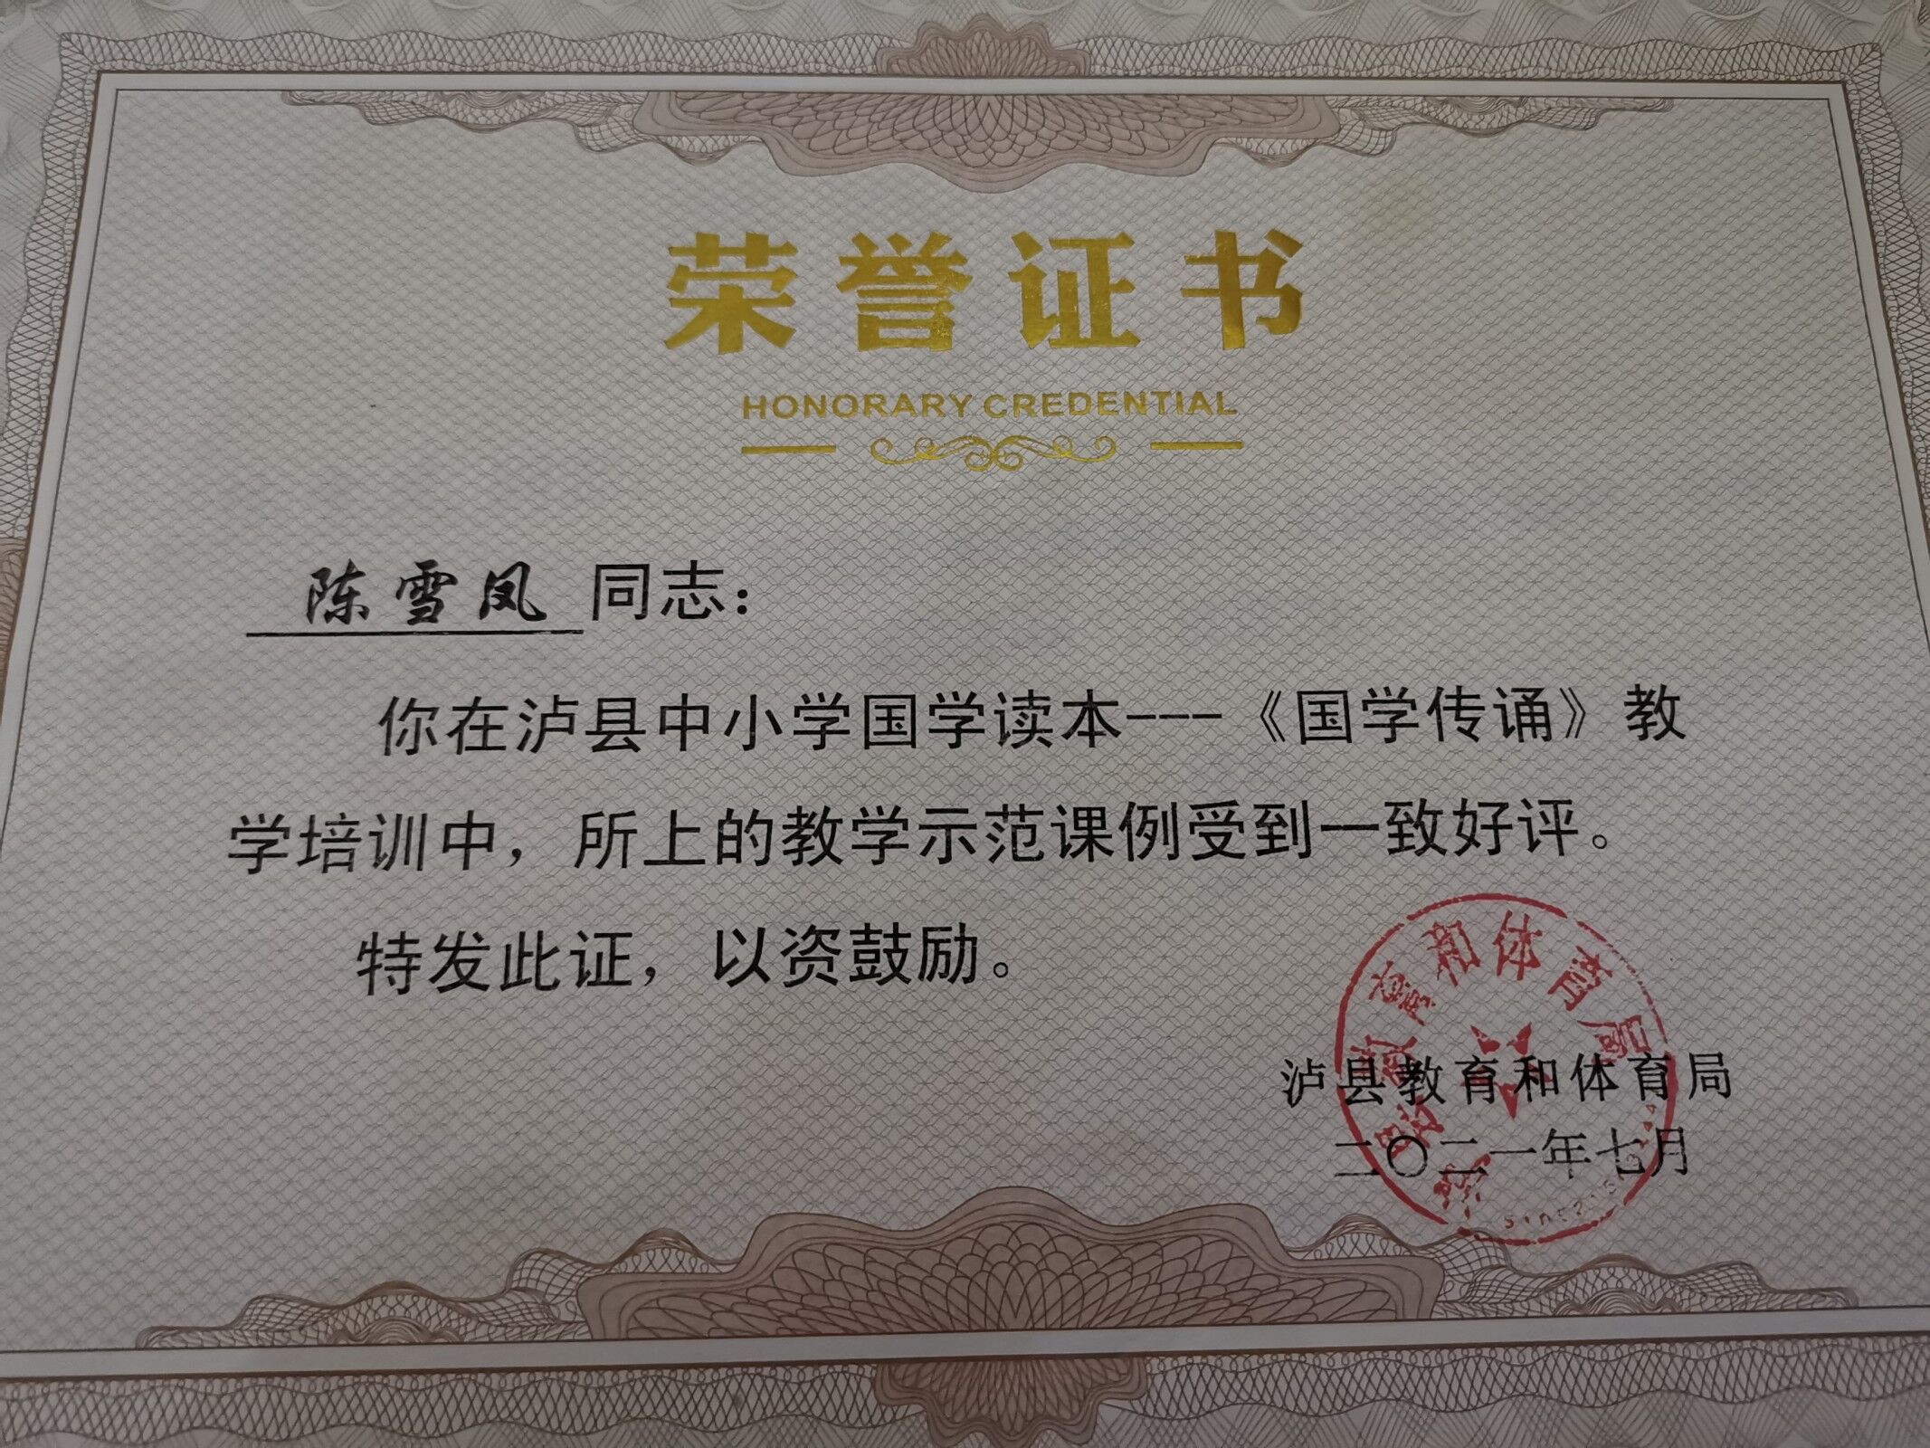
三、
学习硕果累累 提升收获满满

Slide 25
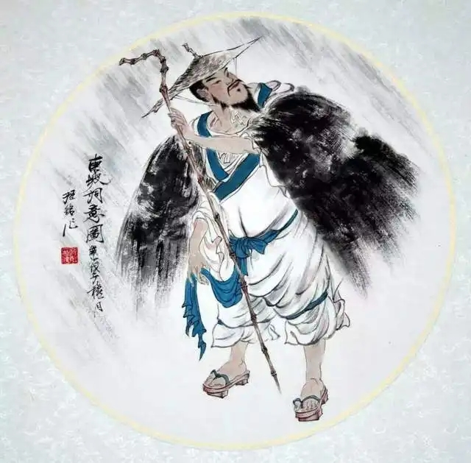
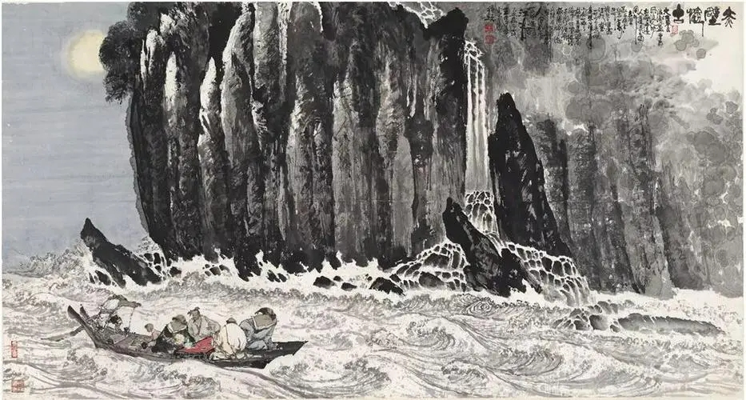
写在最后的话：奋力耕耘，用心育苗，方得硕果累累。
“竹杖芒鞋轻胜马，一蓑烟雨任平生”的闲适与从容
“惊涛拍岸，卷起千堆雪”的荡气回肠。

Slide 26
泸县余敏名师工作室
我们一直在路上！
— —

